Slide 1
第4章 运算符重载
C++语言程序设计教程—大连理工大学软件学院

Slide 2
第4章 运算符重载
4.1 理解运算符重载
4.2 运算符重载规则
4.3 运算符重载方法
4.4 常用运算符重载
4.5 字符串类实例
大连理工大学软件学院

Slide 3
第4章 运算符重载
4.1 理解运算符重载
使用运算符对各种数据进行操作，高效快捷且清晰易懂。
如果运算符也能作用于各种类对象，会使代码简洁而优雅。
  v1 = v1+ v2 ; //向量加法
  M1 = M1+ M2 ; //矩阵相加
  v1 = M1*v2 ; // 向量与矩阵相乘
  m1 = v1*v2 ; // 向量相乘
  int day = d1- d2 ; // 计算日期差
  double d = p1 – p2 ;// 计算两点距离

Slide 4
第4章 运算符重载
class Complex
{ public:
Complex(double r=0, double i=0){ dReal=r; dImag=i;}
Complex complexAdd(Complex &c2) ;
private:
double dReal, dImag;
};
Complex Complex :: complexAdd(Complex &c2)
{ Complex c;
c.dReal = dReal+c2.dReal;
c.dImag = dImag+c2.dImag;
return c;
}
c = c1. complexAdd( c2 );

Slide 5
第4章 运算符重载
class Complex
{ public:
Complex(double r, double i){ dReal=r; dImag=i;}
Complex operator + (Complex &c2);
private:
double dReal, dImag;
};
Complex Complex::operator + (Complex &c2)
{ Complex c;
c.dReal = dReal+c2.dReal;
c.dImag = dImag+c2.dImag;
return c;
// return Complex ( dReal+c2.dReal, dImag+c2.dImag);
}
c = c1 + c2; // c1.operator+(c2)

Slide 6
第4章 运算符重载
4.2 运算符重载规则
重载运算符函数可以对运算符作出新的解释，
原有基本语义不变：
  不能创建新的运算符
  不能改变运算符的优先级和结合性
  不能改变运算符所需要的操作数
  不能改变该运算符用于基本类型变量时的含义
Notes:
不能改变该运算符用于基本类型变量时的含义
操作数不能全部是内部类型，至少有1个是类对象

Slide 7
第4章 运算符重载
4.2 运算符重载规则
可以重载大部分已有的运算符
特殊的运算符不允许被重载
不能重载的算符
. :: .*（ .->） ? : sizeof #
不必重载的算符
&
＝

Slide 8
第4章 运算符重载
1
成员函数
2
友元函数
3
普通函数
重载方法
大连理工大学软件学院

Slide 9
第4章 运算符重载
4.3 运算符重载方法
成员函数的语法形式
类型 类名 :: operator op ( 参数表 )
{
// 相对于该类定义的操作
}
函数名
关键字
被重载的运算符
函数返回类型
由op构成的表达式的类型决定
重载该运算符的类

Slide 10
第4章 运算符重载
成员函数重载算符
class Complex
{
double dReal, dImag;
public:
Complex(double r=0, double i=0);
Complex operator + (Complex &c2);
Complex operator + (double d);
} ;
Complex z ( 2.0 , 3 ) , k ( 3 , 4.5 ) ;
z = z ＋k;
k = z + 27 ;
k = 27 + z ;
z . operator + ( k )
z . operator + ( 27 )
？

Slide 11
第4章 运算符重载
友元函数重载算符
  Complex operator + ( int a ,Complex &c2)
  { Complex c;
  c.dReal = a+c2.dReal;
  c.dImag = 0+c2.dImag;
  return c;
  }
k=operator + (27, z )
k = 27 + z ;

Slide 12

第4章 运算符重载
何时用成员函数重载算符？
当一元运算符的操作数，或者二元运算符的左操作数
是该类的一个对象时，重载运算符函数为成员函数
class Complex
{
double dReal, dImag;
public:
Complex(double r, double i);
Complex operator + (Complex &c2);
Complex operator - ( );
Complex operator * (double d);
} ;

Slide 13
第4章 运算符重载
何时成员函数不能重载算符？
class Complex
{
double dReal, dImag;
public:
Complex(double r, double i);
Complex operator + (Complex &c2);
Complex operator + (double d);
}；
} ;
Complex z ( 2.0 , 3 ) , k ( 3 , 4.5 ) ;
k = z + 27 ;
k = 27 + z ;
成员函数重载的“ + ”算符
不支持交换律

Slide 14
第4章 运算符重载
友元函数重载运算符
友元函数重载运算符常用于运算符的左右操作数类型不同的情况。
Complex operator+(double d1, const Complex &c2)；
friend Complex operator+( double d1, const Complex &c2);
友元
函数
重载
运算符
普通
函数

Slide 15


练习与思考
代码练习
定义Complex类
1.重载operator-进行两个复数间的减法操作
2.重载operator-进行复数和实数的减法操作
3.重载operator-进行复数取反操作（单目）
参见例ch4.2
  思考
实现运算符重载时
友员函数 vs.成员函数

Slide 16
成员函数与友元函数的比较
第4章 运算符重载
1．优先选择成员函数实现运算符重载
  一般情况下单目运算符重载为类的成员函数，
  尤其运算符的操作需要修改对象的状态时。
  双目运算符可以重载为类的成员或者友元函数。
  不能用类的友元函数重载实现的运算符
=
（）
[ ]
->
Notes:
运算符函数可以重载为成员函数或友员函数
关键区别在于成员函数具有 this 指针， 友员函数没有，
成员函数可以少传递一个参数对象。
不管是成员函数还是友员函数重载，运算符的使用方法相同。
但传递参数的方法不同，实现代码不同，应用场合也不同 。

Slide 17
成员函数与友元函数的比较
第4章 运算符重载
2．不能重载为成员函数的运算符
当有两个不同类型的对象进行混合运算时，若双目运算符的左操作数不是A类对象，而右操作数为A类对象，则该运算符函数不能重载为A类成员函数。
当运算符函数重载为某类的成员函数时，双目运算符的左操作数，或者单目运算符的唯一操作数，必须是该类的对象或者对象的引用。
Notes:
运算符函数可以重载为成员函数或友员函数
关键区别在于成员函数具有 this 指针， 友员函数没有，
成员函数可以少传递一个参数对象。
不管是成员函数还是友员函数重载，运算符的使用方法相同。
但传递参数的方法不同，实现代码不同，应用场合也不同 。

Slide 18
第4章 运算符重载
4.4 常用运算符重载
关系运算符 >、 <、 ==、 >= 、<=
自增自减运算符 ++、--
赋值运算符 =
下标运算符 [ ]
流操作运算符 << 、>>

Slide 19
第4章 运算符重载
4.4.1重载关系运算符
class Box //盒子类
{
public:
Box(double l=1.0, double w=1.0, double h=1.0) ;
double volume( ) const; //计算盒子体积
……
private:
double length;
double width;
double height;
};

Slide 20
课堂练习
对Box类进行运算符重载：
成员函数重载>
bool operator>(Box &)
成员函数重载==
bool operator==(Box &)
友元函数重载<
比较实数d与盒子Box b的体积大小
参见例ch4.3

Slide 21
4.4.2 重载自增运算符
第4章 运算符重载
1
2
++<对象>；
<对象>++；
如何使编译器能区分前置自增和后置自增运算符；
如何设计重载函数的类型，即返回什么对象
重载++ 难点
Notes:
前缀运算符操作时，参数与返回的是同一个对象。这与基本数据类型的运算符前缀类似，返回的也是左值。
使用运算符后缀时，必须在增量之前返回原有的对象值。为此，需要创建一个临时对象，存放原有的对象，以便对操作数（对象）进行增量修改时，保存最初的值。运算符后缀操作时返回的是原有对象值，不是原有对象，原有对象已经被增量修改，所以，返回的应该是存放原有对象值的临时对象。

Slide 22
4.4.2 重载自增运算符
第4章 运算符重载
重载自增运算符的语法格式：
前缀运算
<函数类型> operator ++（）；
后缀运算
<函数类型> operator++（int）；
伪参数
Notes:
前缀运算符操作时，参数与返回的是同一个对象。这与基本数据类型的运算符前缀类似，返回的也是左值。
使用运算符后缀时，必须在增量之前返回原有的对象值。为此，需要创建一个临时对象，存放原有的对象，以便对操作数（对象）进行增量修改时，保存最初的值。运算符后缀操作时返回的是原有对象值，不是原有对象，原有对象已经被增量修改，所以，返回的应该是存放原有对象值的临时对象。

Slide 23

重载自增运算符
class Increase
{ int value;
public :
Increase (int v=0 ) { value= v;}
void operator ++ ( ); //重载前置++
void operator ++ ( int ); //重载后置++
};
例
Increase I1(1), I2 ;
++ I1;
I2 = I1 ++;
I1.operator++();
I1.operator++(0);

Slide 24
重载自增运算符
class Increase
{ int value;
public :
Increase (int v=0 ) { value= v;}
Increase operator ++ ( ); //重载前置++
Increase operator ++ ( int ); //重载后置++
};
例
Increase Increase :: operator ++ ( )
{
  ++value ;
  return *this;
}
Increase I1(1), I2 ;
++I1;
I2 = ++I1;
I2 = ++ ++ I1;//I1结果如何
调用复制构造
返回对象？

Slide 25
重载自增运算符
class Increase
{ int value;
public :
Increase (int v=0 ) { value= v;}
Increase operator ++ ( ); //重载前置++
Increase operator ++ ( int ); //重载后置++
};
例
Increase Increase :: operator ++ (int)
{
  Increase temp;
  temp.value = value ++;
  return temp;
  }
Increase I1(1), I2 ;
I1 ++;
I2 = I1 ++;
返回局部对象

Slide 26
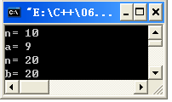
重载自增运算符
void main( )
{
Increase a , b , n ;
for ( int i = 0 ; i < 10 ; i ++ )
a = n ++ ;
cout <<"n= " ; n.display( ) ;
cout <<"a= " ; a.display( ) ;
for ( int i = 0 ; i < 10 ; i ++ )
b = ++ n ;
cout << "n= " ; n.display( ) ;
cout << "b= " ; b.display( ) ;
}
cout<< “n=”<<n<<endl;

Slide 27
6.3.1 重载++与--
第4章 运算符重载
4.4.2 重载自增运算符
设 A Aobject ；
++Aobject; // A对象自增
成员函数重载 友元函数重载
A :: A operator++ () ;
Aobject . operator ++( ) ;
friend A operator++ (A &) ;
operator ++( Aobject ) ;
解释为
解释为

Slide 28
6.3.1 重载++与--
第4章 运算符重载
友员函数重载++
class Increase
{int value ;
public :
Increase ( ) { value=0; }
void display( ) const { cout<<value<<'\n'; } ;
friend Increase& operator ++ ( Increase & ) ; // 前置
friend Increase& operator ++ ( Increase &, int ) ;
};
Increase& operator ++ ( Increase & a )
{ a.value ++ ; return a ; }
Increase& operator ++ ( Increase & a, int )
{ Increase temp(a); a.value ++ ; return temp; }
通过引用参数
操作对象?

Slide 29
第4章 运算符重载
4.4.3 特殊运算符的重载
class IntArray
{
public:
IntArray(int s=0);
~IntArray();
//其他成员函数
private:
  int * pArr; //数组首地址
  int size; //数组大小
};
使用数组的局限性
int i=3, a[3], b[i];
cout << b ;
a = b ;
a[3] = b[3];

Slide 30
6.3.3 重载运算符[]和()
第4章 运算符重载
重载下标运算符[]
运算符 [] 是二元运算符,下标运算符“[ ]”通常用于在数组中标识数组元素的位置，下标运算符重载可以实现数组数据的赋值和取值.
只能用成员函数重载，不能用友元函数重载
下标运算符函数重载的一般形式为：
返回类型 类名 :: operator[ ]( int index ) ;
元素下标
返回数组元素的引用
Notes:
下标运算符“[ ]”通常用于在数组中标识数组元素的位置，下标运算符重载可以实现数组数据的赋值和取值。下标运算符重载函数只能作为类的成员函数，不能作为类的友元函数。
下标运算符“[ ]”函数重载的一般形式为：
type class_name::operator[ ]（arg_）；
其中arg为该重载函数的参数。重载了的下标运算符只能且必须带一个参数，该参数给出下标的值。重载函数operator[ ]的返回值类型type是引用类型。

Slide 31
第4章 运算符重载
重载下标运算符[ ]
class IntArray
{
public:
IntArray(int s=0);
~IntArray();
int& operator[](int i);
private:
int * pArr;
int size;
};
int& IntArray::operator[](int i)
{
if(i<1||i>size)
{ cout<<" Out of range!"<<endl;
return pArr[0]; }
return pArr[i];
}
IntArray a(3),b(5);
for( int i = 1 ; i<=5;i++) b[i] = i;
for( i = 1 ; i<=5; i++) cout<< a[i] <<' ';
cout<< a<< b<<endl;

Slide 32
第4章 运算符重载
重载流插入和流提取运算符
istream 和 ostream 是 C++ 的预定义流类
cin 是 istream 的对象，cout 是 ostream 的对象
运算符 << 由ostream 重载为插入操作，
运算符 >> 由 istream 重载为提取操作，
用于输出于输入基本类型数据;
重载 << 和 >> 输出和输入用户自定义的数据类型 .

Slide 33
第4章 运算符重载
重载流插入和流提取运算符
重载函数形式 ：
istream & operator >> (istream &, 自定义类 &);
ostream & operator << (ostream &,自定义类 &);
返回流对象的引用形式istream& 或 ostream&
第一个参数和函数的类型都必须是流对象引用形式
第二个参数是要进行输出或输入操作的类对象的引用
只能将重载“>>”和“<<”的函数作为友元函数或普通的函数。
Notes:
用户自己定义的类型的数据，是不能直接用“<<”和“>>”来输出和输入的。如果想用它们输出和输入自己声明的类型的数据，必须对它们重载。

Slide 34
第4章 运算符重载
ostream& operator<<
(ostream& out, IntArray& a)
{ for(int i = 1 ; i<=a.size ; i++)
out<< a.pArr[i]<<' ' ;
return out;
}
重载运算符<<
class IntArray
{public:
IntArray(int s=0);
~IntArray();
int& operator[](int i);
friend ostream& operator<< ( ostream& out, intArray&a) ;
private:
int * pArr;
int size;
};
cout 的别名
IntArray a(3),b(5);
for( int i = 1 ; i<=5;i++) b[i] = i;
for( i = 1 ; i<=5; i++) cout<< a[i] <<' ';
cout<< a<< b<<endl;

Slide 35
第4章 运算符重载
class IntArray
{ int * pArr;
int size;
public:
IntArray(int s=0);
~IntArray();
int& operator[](int i);
friend ostream& operator<< ( ostream&, intArray&) ;
};
IntArray a(3),b(5);
for( int i = 1 ; i<=5;i++) b[i] = i;
a = b;
cout<< a<< b<<endl;
=可以不必重载
运行错误

Slide 36
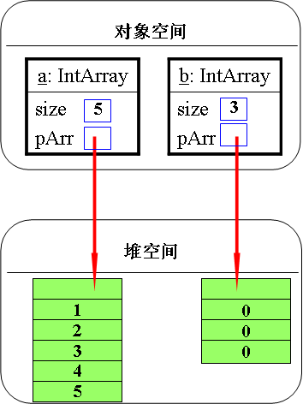
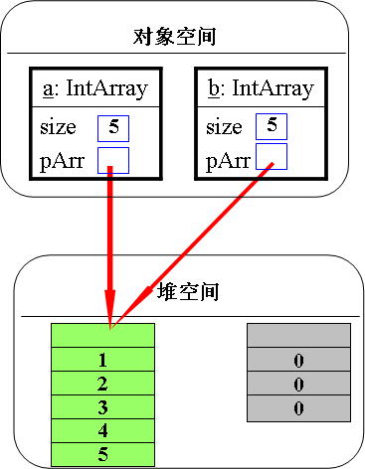
第4章 运算符重载
IntArray a(5), b(a);
IntArray a(5),b(3);
b = a;
复制构造
赋值运算
（a）赋值操作前 （b）赋值操作后

Slide 37
第4章 运算符重载
IntArray::IntArray(int s){
size = s;
if(size == 0) //空数组
pArr = NULL;
else //分配空间，0号元素不用
pArr = new int[size+1];
for(int i = 1; i<= size;i++)
pArr[i] = 0; // 数组元素置0
}
IntArray::~IntArray( ){
if(pArr!=NULL)
delete []pArr ; //释放数组空间
}
IntArray a(5);
IntArray b= a;
深复制与浅复制

Slide 38
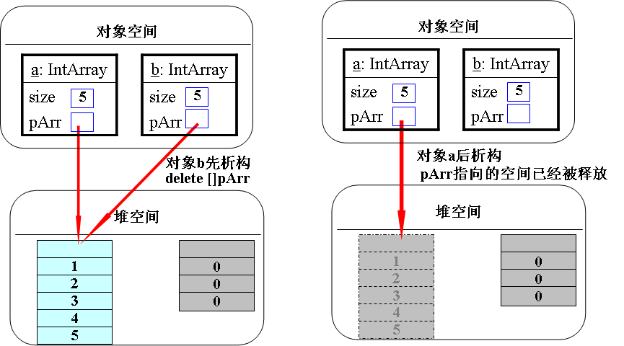
第4章 运算符重载
IntArray a(5), b(a);
IntArray a(5),b(3);
b = a;
复制构造- 深复制与浅复制
赋值运算
（a）析构对象b (b) 析构对象a

Slide 39
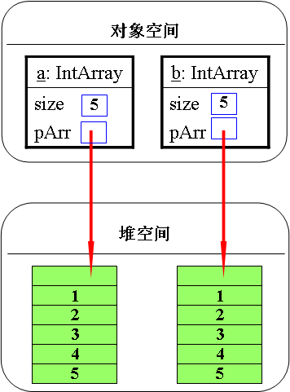
第4章 运算符重载
IntArray a(5), b(a);
IntArray a(5),b(3);
b = a;
赋值运算

Slide 40
第4章 运算符重载
重载赋值运算符
何时重载=
赋值运算符重载用于对已有对象数据的深度复制
如何重载=
operator=() 必须重载为成员函数, 函数原型：
类类型& 类名 :: operator= ( const 类类型 & ) ;
必须是类类型的引用？

Slide 41
第4章 运算符重载
IntArray& IntArray::operator= (IntArray& a)
{
if(pArr!=NULL)
delete [] pArr ; //释放原有空间
size = a.size;
if(size==0)
pArr = NULL;
else
pArr = new int[size+1]; //重新分配空间
for(int i = 1; i<= size; i++) //逐个元素复制
pArr[i] = a.pArr[i];
return *this;
}
IntArray a(5),b(3),c;
cout<<( c = b = a) ;

Slide 42
小结
第4章 运算符重载
运算符重载可以像基本数据类型一样，用简洁明确的运算符操作类对象。
重载运算符函数可以对运算符作出新的解释，但重原有的基本语义不变。
运算符函数既可以重载为成员函数，也可重载义为友员函数或普通函数。
当一元运算符的操作数，或者二元运算符的左操作数是该类的一个对象时，以成员函数重载；
当一个运算符的操作需要修改类对象状态时，应该以成员函数重载。
如果以成友员函数重载，可以使用引用参数修改对象。

